Slide 1
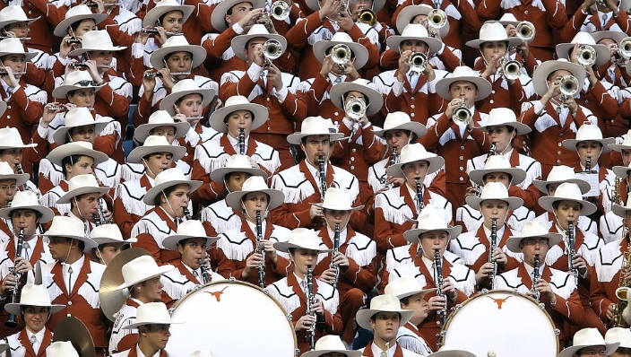
Виды социальных
групп
Социальные отношения

Slide 4
Акция – это ценная бумага.
Акция – это действие, выступление.

Slide 5
Социальная группа – это …
любая совокупность людей, связанных каким-либо признаком.

Slide 14
Ой!

Slide 16
Социальная группа – это …
любая совокупность людей, связанных каким-либо признаком.
совокупность людей, которые:
регулярно взаимодействуют;
имеют ролевые ожидания по отношению друг к другу;
объединены общими нормами, чувствами, ценностями;
взаимодействуют, реализуя некую общую потребность.
регулярно взаимодействуют;
имеют ролевые ожидания по
отношению друг к другу;
объединены общими нормами,
чувствами, ценностями;
взаимодействуют, реализуя некую
общую потребность.
Футбольные болельщики
Дети
Пенсионеры
Разговаривающие на суахили
Блондины с голубыми глазами
Социальные общности

Slide 17
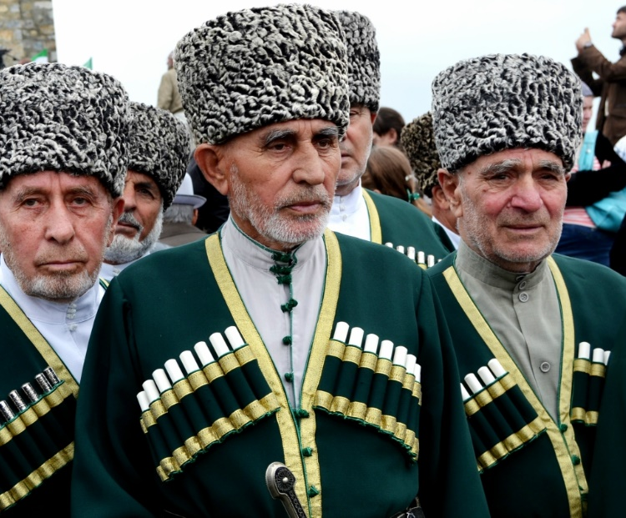
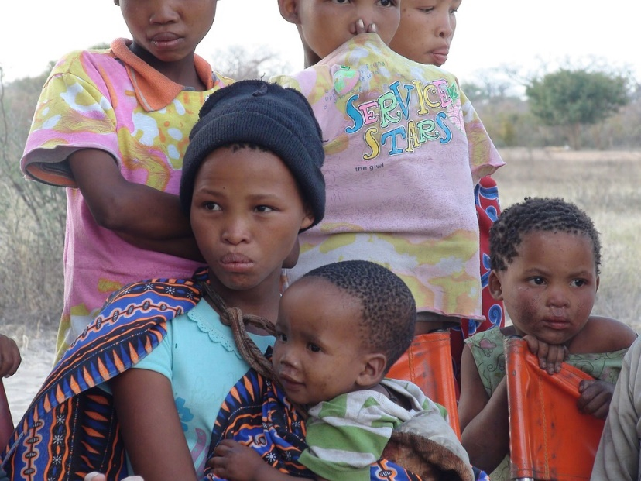
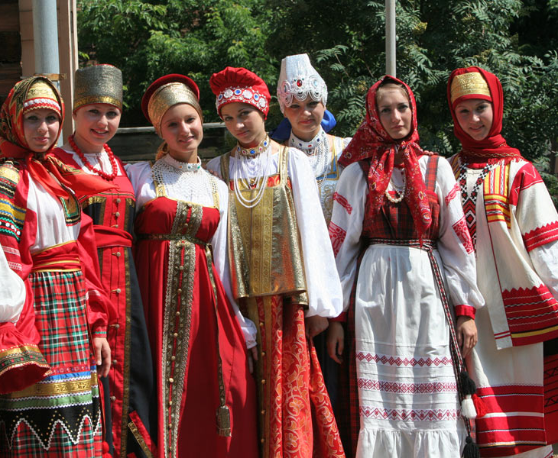
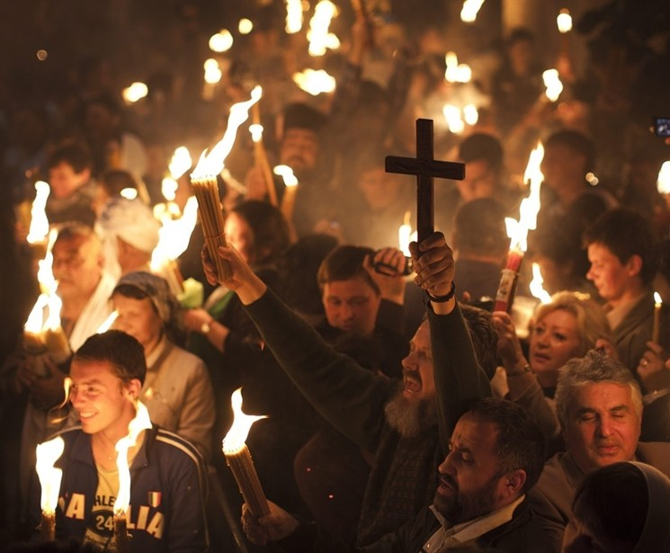
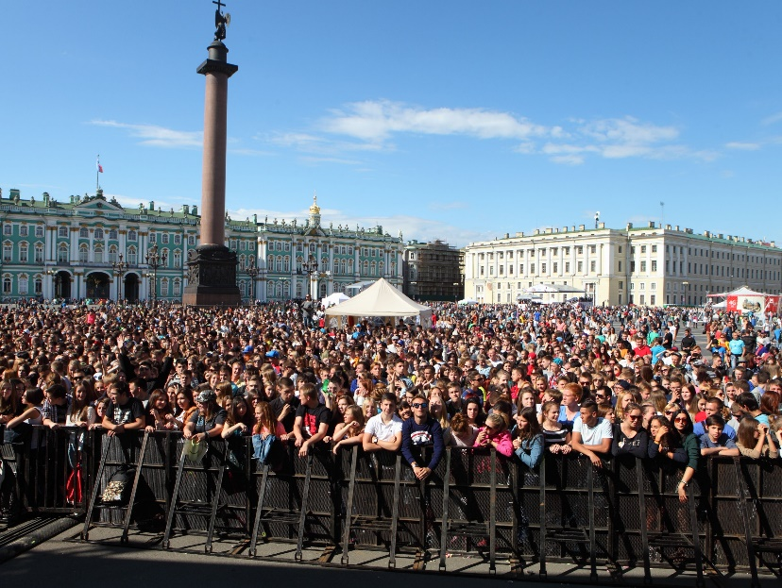
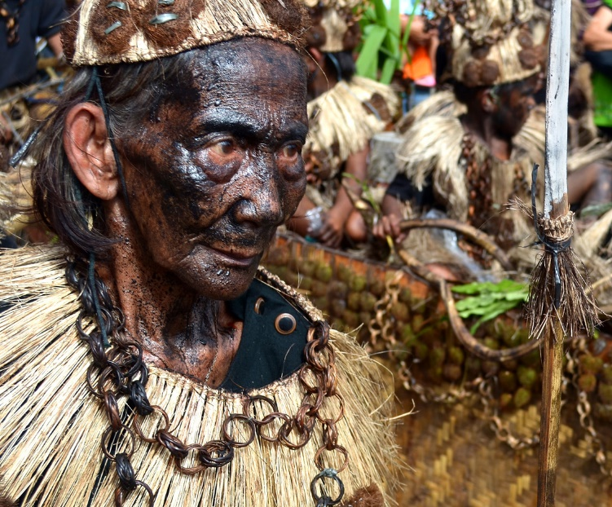
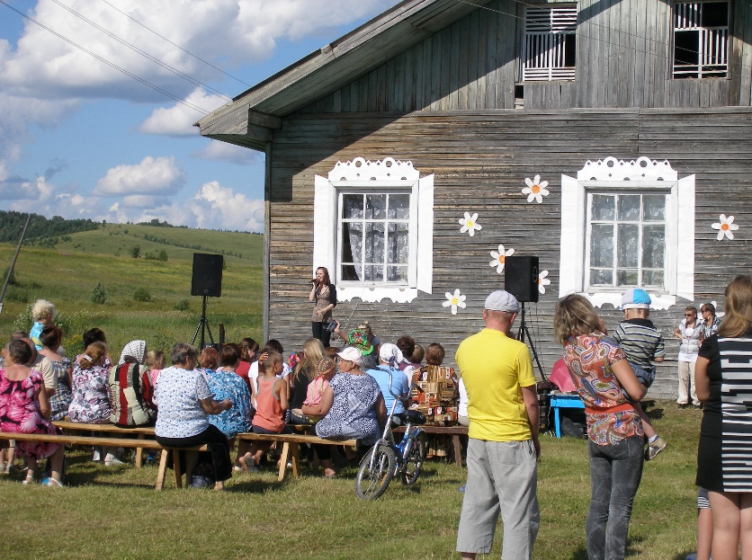
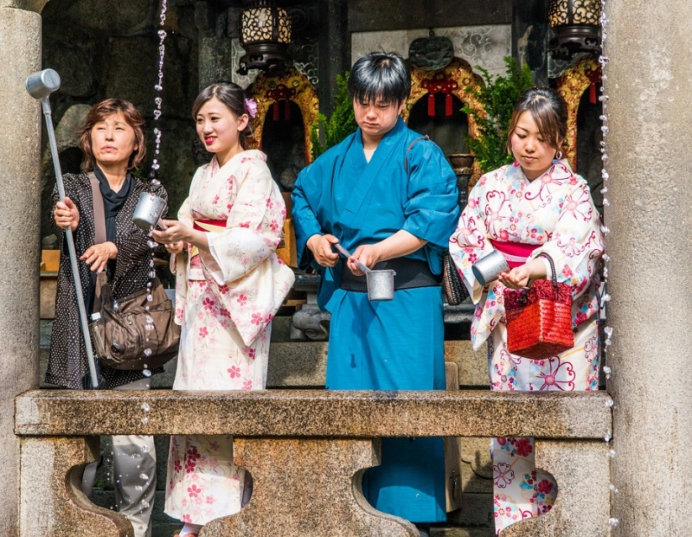
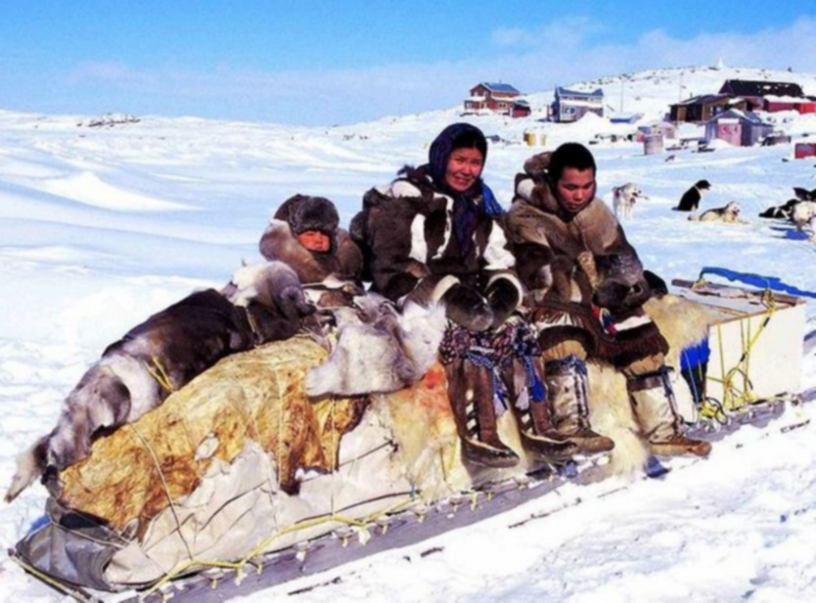
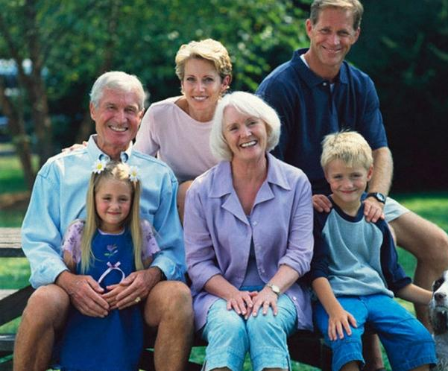
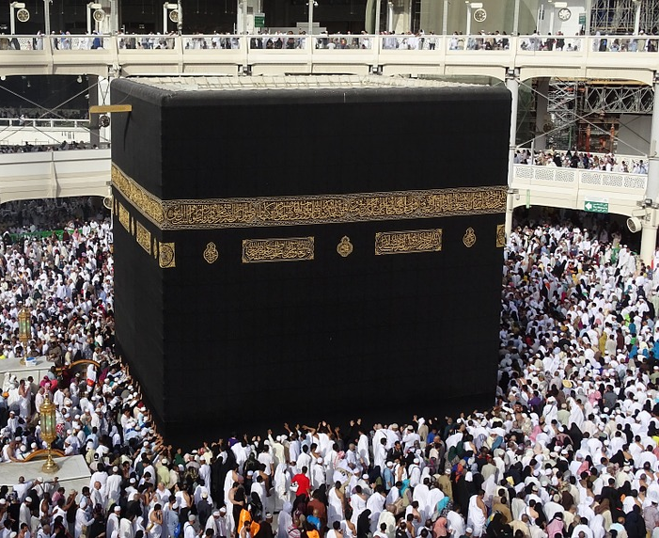
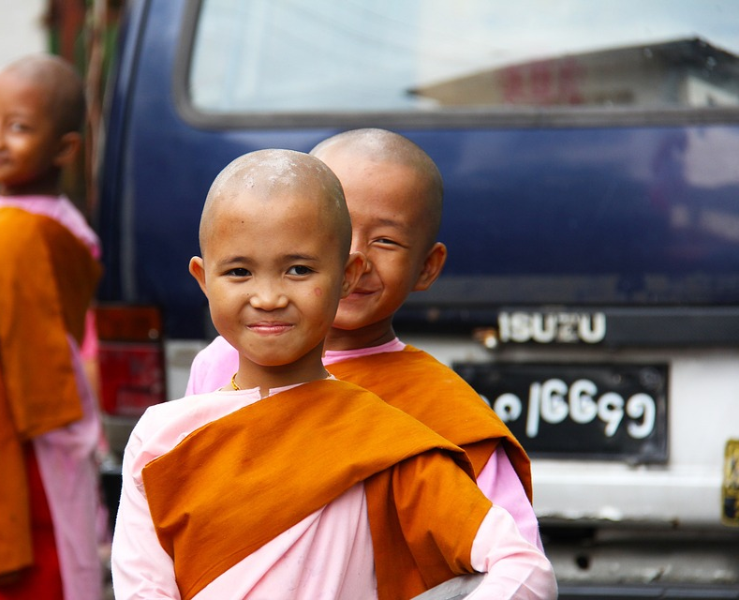
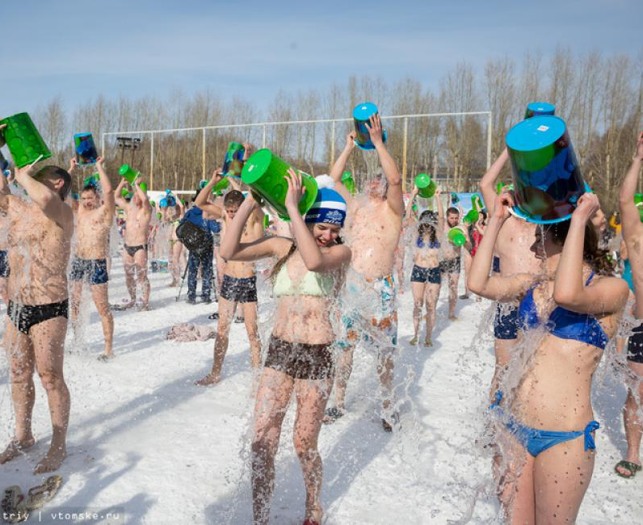
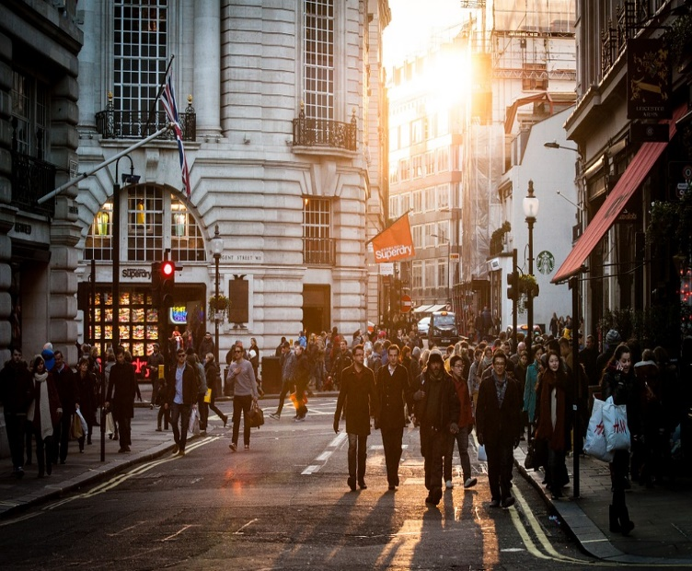
Типы социальных групп
По объединяющему признаку:
социально-демографические,
социально-этнические,
поселенческие (территориальные),
конфессиональные,
другие.

Slide 18
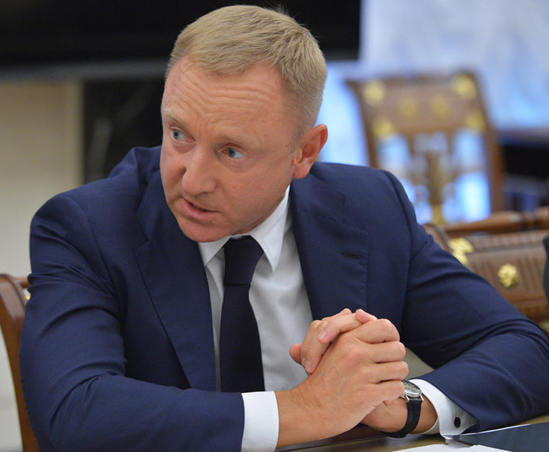
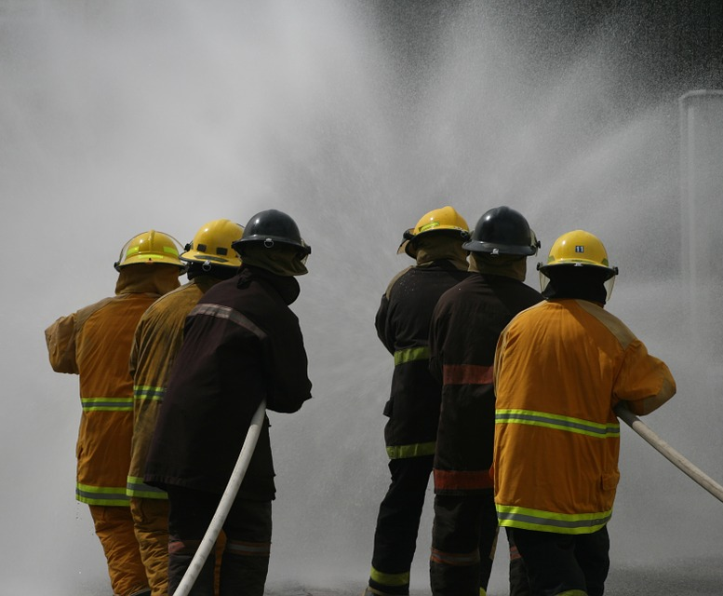
По характеру взаимодействия:
первичные,
вторичные.

Slide 19
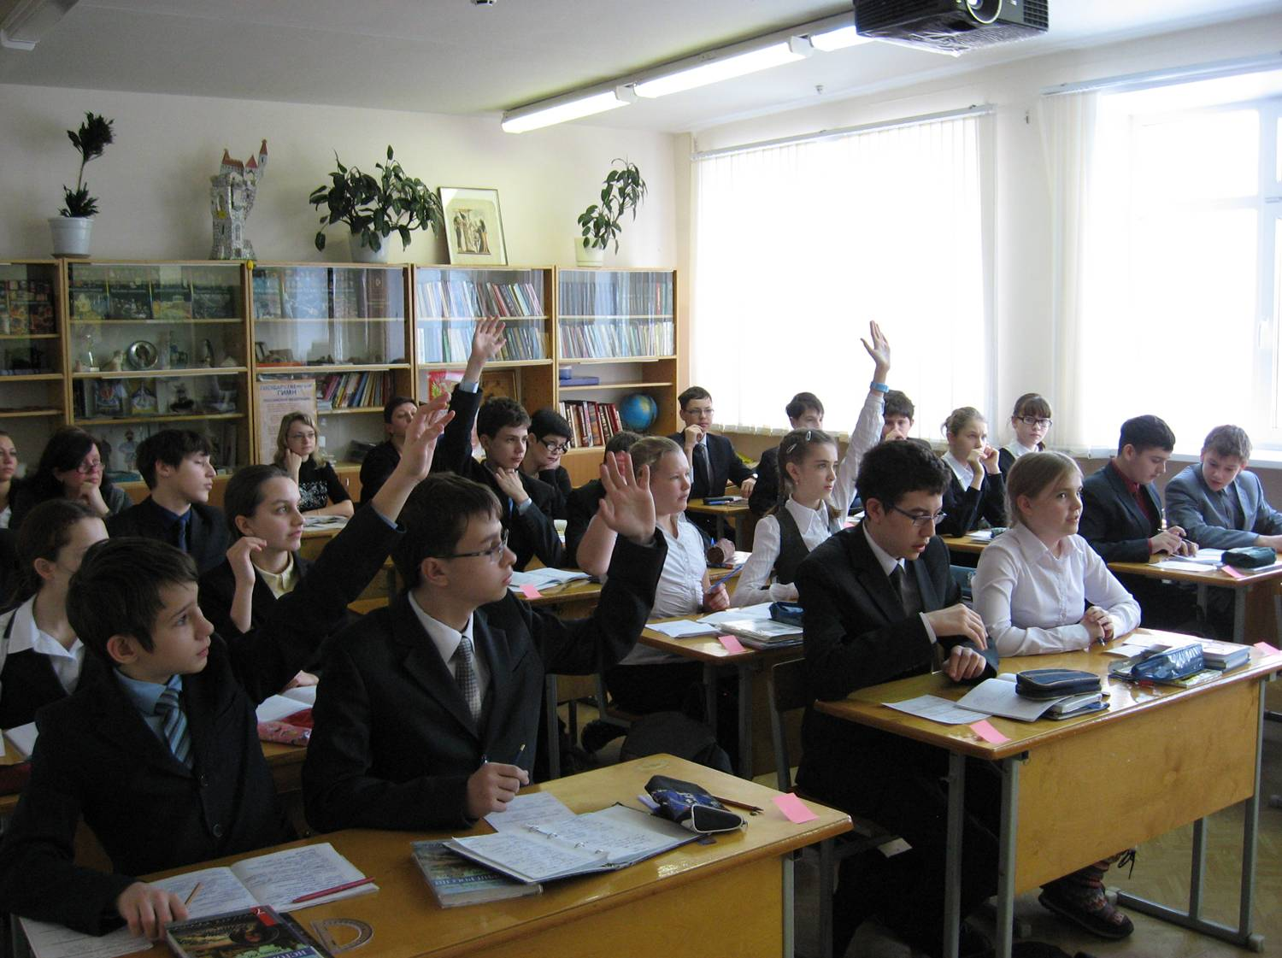
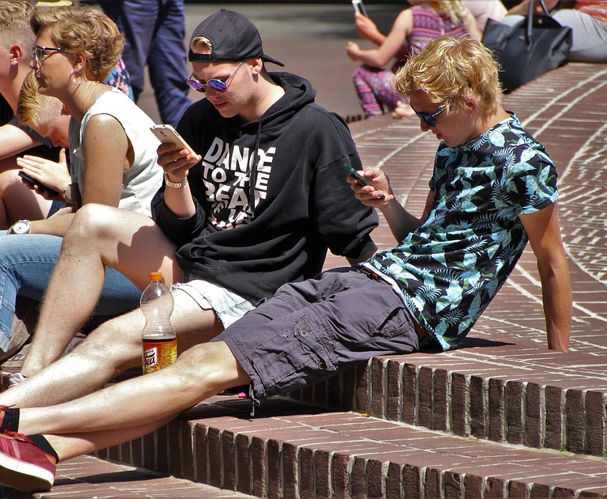
По способу организации:
формальные,
неформальные.

Slide 20
По социально значимым признакам:
реальные,
номинальные.

Slide 21
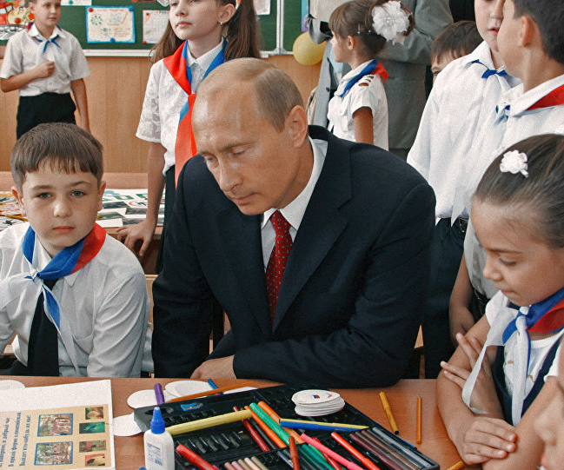
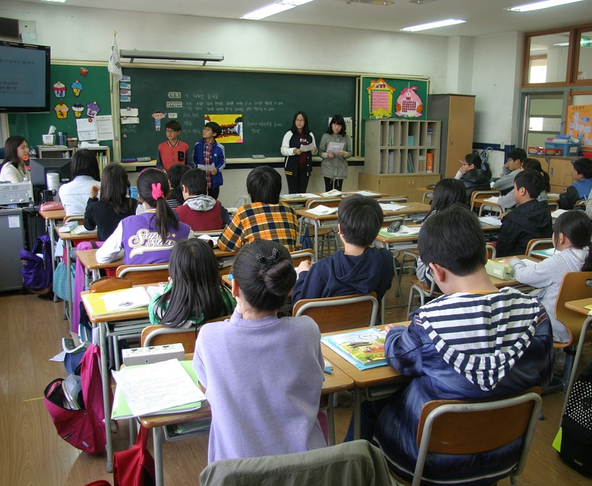
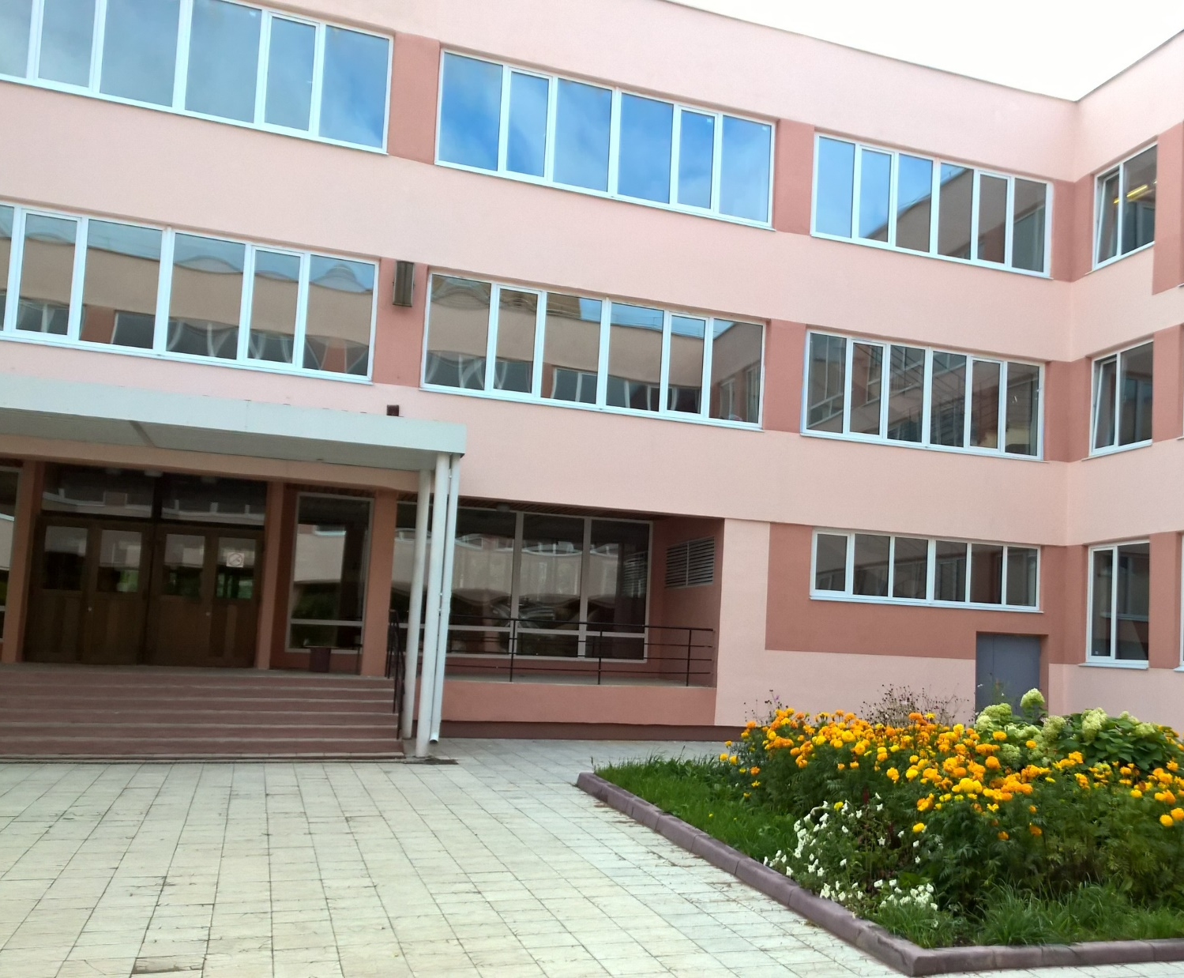
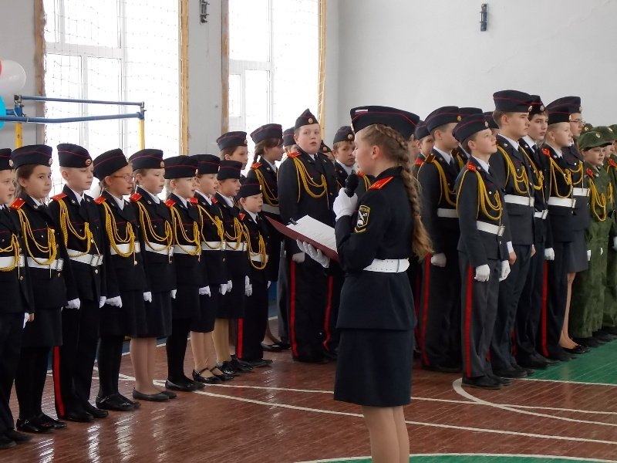
По количественному составу и формам взаимодействия:
малые,
средние,
большие.

Slide 22
Типы социальных групп
По объединяющему признаку
Демографические, этнические, поселенческие (территориальные), конфессиональные, профессиональные, политические, образовательные и др.
По характеру взаимодействия
Первичные и вторичные
По способу организации
Формальные и неформальные
По социально значимым признакам
Реальные и номинальные
По количественному составу
Малые, средние и большие

